Slide 1
Τεχνική Ψιμυθίωσης Θεαμάτων
Ανοικτά Ακαδημαϊκά Μαθήματα στο ΤΕΙ Αθήνας
Ενότητα 7: Μακιγιάζ κινέζικης όπερας και ιαπωνικού θεάτρου
Μικελάτου Ευθυμία
Αισθητικός Κοσμητολόγος B.Sc., M.Sc.
Τμήμα Αισθητικής και Κοσμητολογίας
Το περιεχόμενο του μαθήματος διατίθεται με άδεια Creative Commons εκτός και αν αναφέρεται διαφορετικά | Το έργο υλοποιείται στο πλαίσιο του Επιχειρησιακού Προγράμματος «Εκπαίδευση και Δια Βίου Μάθηση» και συγχρηματοδοτείται από την Ευρωπαϊκή Ένωση (Ευρωπαϊκό Κοινωνικό Ταμείο) και από εθνικούς πόρους.

Slide 2
Μακιγιάζ κινέζικης όπερας και ιαπωνικού θεάτρου

Slide 3
Κινέζικη όπερα
Sichuan Opera in Chengdu από Zoharby διαθέσιμο με άδεια CC BY-SA 3.0

Slide 4
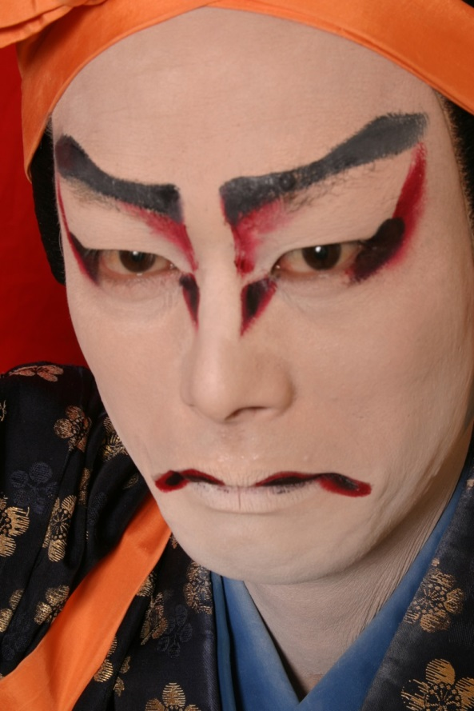
Ιαπωνικό θέατρο
http://easterncivilization.wikispaces.com/Kabuki+Theater
http://fm73.net/kabuki/

Slide 5
Κινέζικη όπερα 1/5
Στην τελευταία δεκαετία του 1800 ένας θίασος από την επαρχία εγκαταστάθηκε στο Πεκίνο και κατάφερε να συγκεράσει τα διάφορα δραματικά είδη θεάτρου που κυριαρχούσαν στην Κίνα.

Slide 6
Κινέζικη όπερα 2/5
Ιδανικό πρότυπο ομορφιάς είναι το στενό οβάλ πρόσωπο με τονισμένες κόγχες των ματιών.
Τα χρώματα που τοποθετούνται δείχνουν την ψυχική διάθεση του ήρωα αλλά και έντονο συμβολισμό.

Slide 7
Κινέζικη όπερα 3/5
Η θεατρική σκηνή είναι ακραία αφαιρετική και δεν διαθέτει σκηνογραφία.

Slide 8
Κινέζικη όπερα: Οι μάσκες
https://ferrebeekeeper.wordpress.com/2013/08/07/the-meaning-of-chinese-opera-masks/

Slide 9
Κινέζικη όπερα 4/5
Οι ηθοποιοί αρχικά ήταν μόνο άνδρες.
Η χρήση των μασκών αντί του μακιγιάζ έχει έντονους συμβολισμούς και το μυημένο κοινό αντιλαμβάνεται τον χαρακτήρα και τα δρώμενα από τα χρώματα και τα σχήματα που φέρουν οι μάσκες.

Slide 10
Κινέζικη όπερα 5/5

Slide 11
Ιαπωνία: Θέατρο Noh,Kabuki, Kyogen 1/3
Στην Ιαπωνία αναπτύχθηκαν και τελειοποιήθηκαν αριστουργηματικά θεατρικά είδη, τόσο από καλλιτεχνική αξία, όσο και από λογοτεχνική θεώρηση.

Slide 12
Ιαπωνία: Θέατρο Noh,Kabuki, Kyogen 2/3
Το μακιγιάζ δημιουργείται με έντονα χρώματα πάνω σε μια λευκή βάση.
Το λευκό βασικό χρώμα είναι φτιαγμένο από πούδρα ρυζιού και φωτίζει τα πρόσωπα των ηθοποιών ώστε να φαίνονται κάτω από τον αδύναμο φωτισμό που συνήθως υπάρχει στα θέατρα.
Το λευκό υποδηλώνει λαμπρότητα και αγνότητα. Τα χρώματα έχουν μεγάλη σημειολογική σημασία και είναι αυτά που δίνουν την αίσθηση και την ψυχοσύνθεση των χαρακτήρων. Τα δυο βασικά χρώματα του μακιγιάζ Kumadori είναι το κόκκινο και το βαθύ μπλε, αλλά και το βυσσινί, μαύρο, η τερακότα, το μπρούτζινο, το χρυσό.

Slide 13
Ιαπωνία: Θέατρο Noh, Kabuki, Kyogen 3/3
Τα δυο βασικά χρώματα του μακιγιάζ Kumadori είναι το κόκκινο και το βαθύ μπλε, αλλά και το βυσσινί, μαύρο, η τερακότα, το μπρούτζινο, το χρυσό.

Slide 14
Ιαπωνία: Θέατρο Noh,Kabuki, Kyogen Χρώματα & Συμβολισμοί 1/2
Το βαθύ κόκκινο δείχνει έναν νέο ήρωα με θάρρος, δύναμη, σοβαρότητα, θυμό, μαχητικό και δίκαιο.
Το μπλε δείχνει έναν ήρωα κακό και υπερφυσικό. Χρησιμοποιείται για αλλόκοτους και τρομακτικούς χαρακτήρες, για φαντάσματα, πνεύματα, μαγικά όντα. Δείχνει αρνητικά συναισθήματα, ζήλια, φόβο.
Κόκκινο : πάθος, ζωηρότητα, ζήλια, ενεργητικότητα.
Ροζ ή απαλό κόκκινο: ευθυμία, νεανικότητα, χαρά.

Slide 15
Παράδειγμα Noh
Three pictures of the same female mask showing how the expression changes with a tilting of the head. In these pictures, the mask was affixed to a wall with constant lighting, and only the camera moved από Wmpearl διαθέσιμο ως κοινό κτήμα

Slide 16
Παράδειγμα Kyogen

Slide 17
Παράδειγμα kabuki
Oniji Ōtani III (Nakazō Nakamura II) as Edobee in the May 1794 production of Koi Nyōbo Somewake Tazuna από Tōshūsai Sharaku - Metropolitan Museum of Art διαθέσιμο ως κοινό κτήμα

Slide 18
Ιαπωνία: Θέατρο Noh,Kabuki, Kyogen Χρώματα & συμβολισμοί 2/2
Γαλάζιο: ηρεμία, δροσιά.
Ίντιγκο: κατήφεια, μελαγχολία.
Το βυσσινί σαν κομψό και ρομαντικό χρώμα, χρησιμοποιείται από τους νεαρούς.
Καφέ φορούν οι κακοί χαρακτήρες, οι κατεργάρηδες ή όσοι αντιπροσωπεύουν ζώα .

Slide 19
Οι μάσκες του Noh και του Kyogen

Slide 20
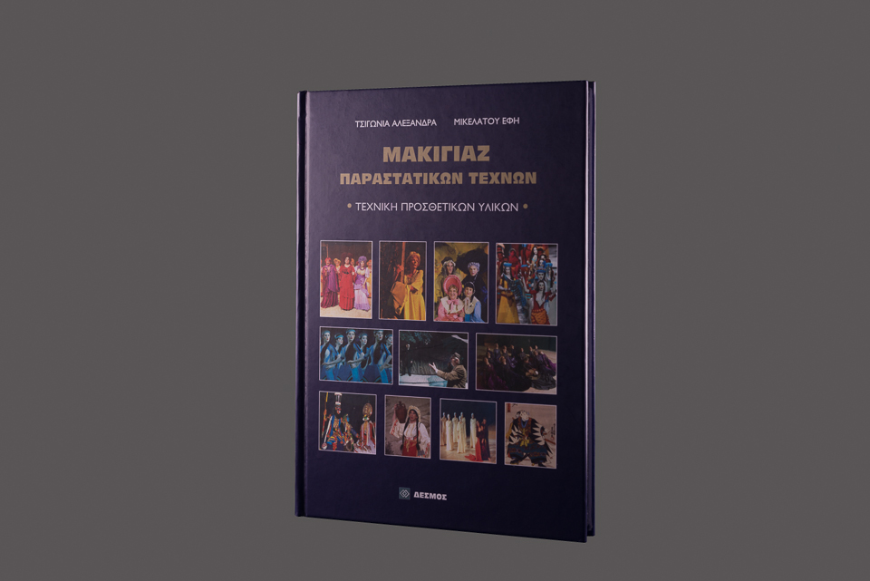
Βιβλιογραφία
Τσιγώνια Αλεξάνδρα - Μικελάτου Έφη,
Μακιγιάζ Παραστατικών Τεχνών-Τεχνική Προσθετικών υλικών. (2010). Αθήνα, εκδόσεις Δεσμός.

Slide 21
Τέλος Ενότητας

Slide 22
Σημειώματα

Slide 23
Σημείωμα Αναφοράς
Copyright Τεχνολογικό Εκπαιδευτικό Ίδρυμα Αθήνας, Ευθυμία Μικελάτου 2014. Ευθυμία Μικελάτου. «Τεχνική Ψιμυθίωσης Θεαμάτων. Ενότητα 7: Μακιγιάζ κινέζικης όπερας». Έκδοση: 1.0. Αθήνα 2014. Διαθέσιμο από τη δικτυακή διεύθυνση: ocp.teiath.gr.

Slide 24
Σημείωμα Αδειοδότησης
Το παρόν υλικό διατίθεται με τους όρους της άδειας χρήσης Creative Commons Αναφορά, Μη Εμπορική Χρήση Παρόμοια Διανομή 4.0 [1] ή μεταγενέστερη, Διεθνής Έκδοση. Εξαιρούνται τα αυτοτελή έργα τρίτων π.χ. φωτογραφίες, διαγράμματα κ.λ.π., τα οποία εμπεριέχονται σε αυτό. Οι όροι χρήσης των έργων τρίτων επεξηγούνται στη διαφάνεια «Επεξήγηση όρων χρήσης έργων τρίτων».
Τα έργα για τα οποία έχει ζητηθεί άδεια αναφέρονται στο «Σημείωμα Χρήσης Έργων Τρίτων».
[1] http://creativecommons.org/licenses/by-nc-sa/4.0/
Ως Μη Εμπορική ορίζεται η χρήση:
που δεν περιλαμβάνει άμεσο ή έμμεσο οικονομικό όφελος από την χρήση του έργου, για το διανομέα του έργου και αδειοδόχο
που δεν περιλαμβάνει οικονομική συναλλαγή ως προϋπόθεση για τη χρήση ή πρόσβαση στο έργο
που δεν προσπορίζει στο διανομέα του έργου και αδειοδόχο έμμεσο οικονομικό όφελος (π.χ. διαφημίσεις) από την προβολή του έργου σε διαδικτυακό τόπο
Ο δικαιούχος μπορεί να παρέχει στον αδειοδόχο ξεχωριστή άδεια να χρησιμοποιεί το έργο για εμπορική χρήση, εφόσον αυτό του ζητηθεί.

Slide 25
Επεξήγηση όρων χρήσης έργων τρίτων
©
Δεν επιτρέπεται η επαναχρησιμοποίηση του έργου, παρά μόνο εάν ζητηθεί εκ νέου άδεια από το δημιουργό.
διαθέσιμο με άδεια CC-BY
Επιτρέπεται η επαναχρησιμοποίηση του έργου και η δημιουργία παραγώγων αυτού με απλή αναφορά του δημιουργού.
διαθέσιμο με άδεια CC-BY-SA
Επιτρέπεται η επαναχρησιμοποίηση του έργου με αναφορά του δημιουργού, και διάθεση του έργου ή του παράγωγου αυτού με την ίδια άδεια.
διαθέσιμο με άδεια CC-BY-ND
Επιτρέπεται η επαναχρησιμοποίηση του έργου με αναφορά του δημιουργού.
Δεν επιτρέπεται η δημιουργία παραγώγων του έργου.
διαθέσιμο με άδεια CC-BY-NC
Επιτρέπεται η επαναχρησιμοποίηση του έργου με αναφορά του δημιουργού.
Δεν επιτρέπεται η εμπορική χρήση του έργου.
διαθέσιμο με άδεια CC-BY-NC-SA
Επιτρέπεται η επαναχρησιμοποίηση του έργου με αναφορά του δημιουργού
και διάθεση του έργου ή του παράγωγου αυτού με την ίδια άδεια.
Δεν επιτρέπεται η εμπορική χρήση του έργου.
διαθέσιμο με άδεια CC-BY-NC-ND
Επιτρέπεται η επαναχρησιμοποίηση του έργου με αναφορά του δημιουργού.
Δεν επιτρέπεται η εμπορική χρήση του έργου και η δημιουργία παραγώγων του.
διαθέσιμο με άδεια
CC0 Public Domain
Επιτρέπεται η επαναχρησιμοποίηση του έργου, η δημιουργία παραγώγων αυτού και η εμπορική του χρήση, χωρίς αναφορά του δημιουργού.
διαθέσιμο ως κοινό κτήμα
Επιτρέπεται η επαναχρησιμοποίηση του έργου, η δημιουργία παραγώγων αυτού και η εμπορική του χρήση, χωρίς αναφορά του δημιουργού.
χωρίς σήμανση
Συνήθως δεν επιτρέπεται η επαναχρησιμοποίηση του έργου.

Slide 26
Διατήρηση Σημειωμάτων
Οποιαδήποτε αναπαραγωγή ή διασκευή του υλικού θα πρέπει να συμπεριλαμβάνει:
το Σημείωμα Αναφοράς
το Σημείωμα Αδειοδότησης
τη δήλωση Διατήρησης Σημειωμάτων
το Σημείωμα Χρήσης Έργων Τρίτων (εφόσον υπάρχει)
μαζί με τους συνοδευόμενους υπερσυνδέσμους.

Slide 27
Χρηματοδότηση
Το παρόν εκπαιδευτικό υλικό έχει αναπτυχθεί στo πλαίσιo του εκπαιδευτικού έργου του διδάσκοντα.
Το έργο «Ανοικτά Ακαδημαϊκά Μαθήματα στο ΤΕΙ Αθήνας» έχει χρηματοδοτήσει μόνο την αναδιαμόρφωση του εκπαιδευτικού υλικού.
Το έργο υλοποιείται στο πλαίσιο του Επιχειρησιακού Προγράμματος «Εκπαίδευση και Δια Βίου Μάθηση» και συγχρηματοδοτείται από την Ευρωπαϊκή Ένωση (Ευρωπαϊκό Κοινωνικό Ταμείο) και από εθνικούς πόρους.

